Slide 1
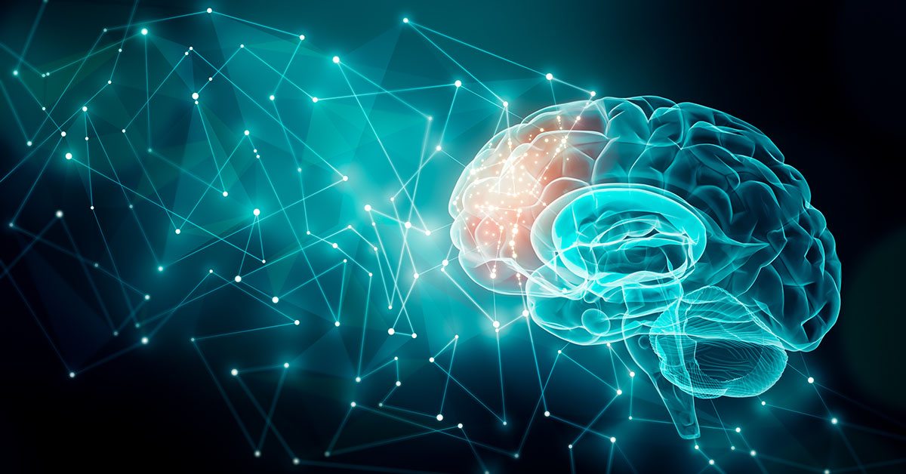
Dbanie o Mózg

Slide 2
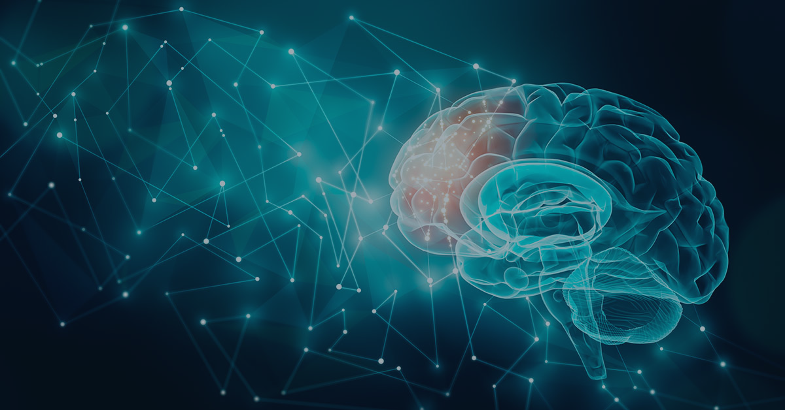
"Jak to możliwe, że trzyfuntowa galaretka,
którą można trzymać w dłoni, potrafi
wyobrazić sobie anioły, kontemplować
nieskończoność, a nawet kwestionować
własne miejsce w kosmosie? Szczególnie
inspirujący jest fakt, że każdy mózg, w tym
Twój, składa się z atomów, które narodziły
się gdzieś pośród gwiazd miliardy lat temu."
Prof. Vilayanur Ramachandran

Slide 3
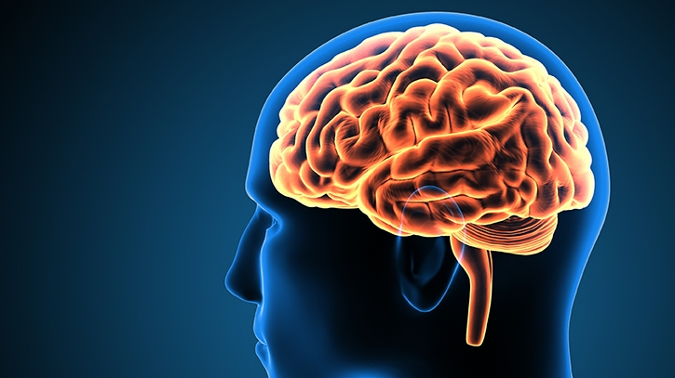
Budowa i funkcje mózgu
Mózg jest organem, bez którego człowiek nie mógłby przeżyć. Jedną z jego funkcji jest odbiór i analiza informacji z zewnątrz oraz uczenie się i zapamiętywanie. Jest zbudowany on z istoty szarej, która tworzy korę mózgu, oraz z istoty białej która składa się z włókien nerwowych.

Slide 4
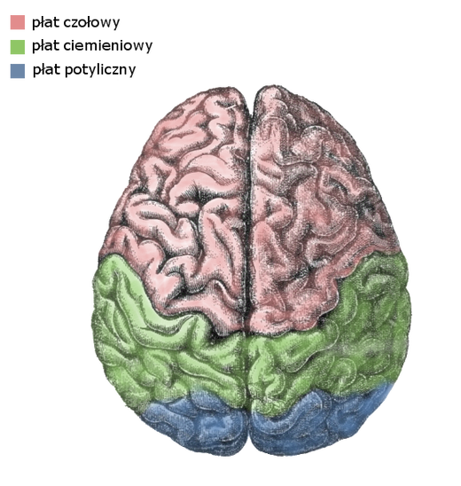
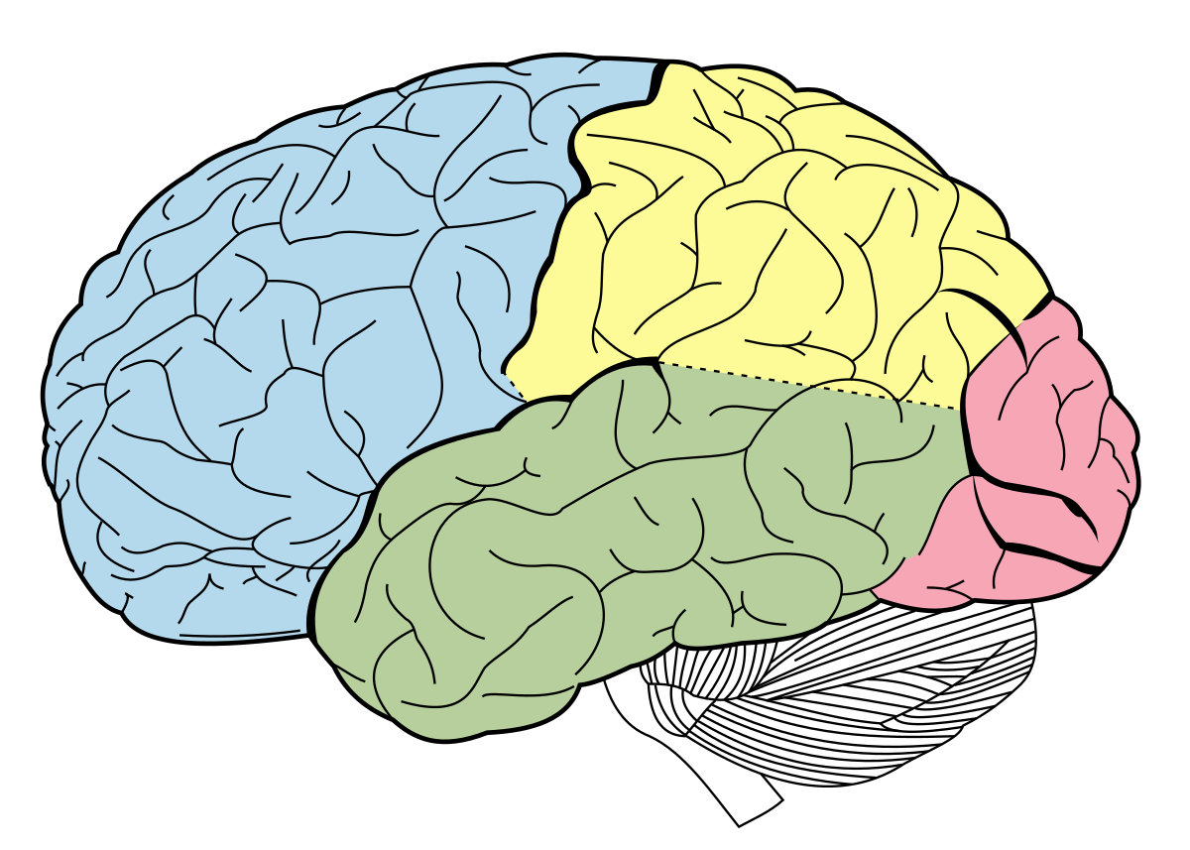
Mózg dzieli się na dwie półkule. lewa odpowiada głównie za logikę a prawa za wyobraźnię i orientację przestrzenną.
Każdą półkulę można podzielić również na płaty. Wyróżniamy m.in płat czołowy, skroniowy, ciemieniowy oraz potyliczny.
Płat czołowy zajmuje się emocjami i ruchem,
skroniowy za rozpoznawanie dźwięków,
ciemieniowy za bodźce,
a potyliczny za widzenie

Slide 5

JAK DBAĆ O MÓZG?

Slide 6
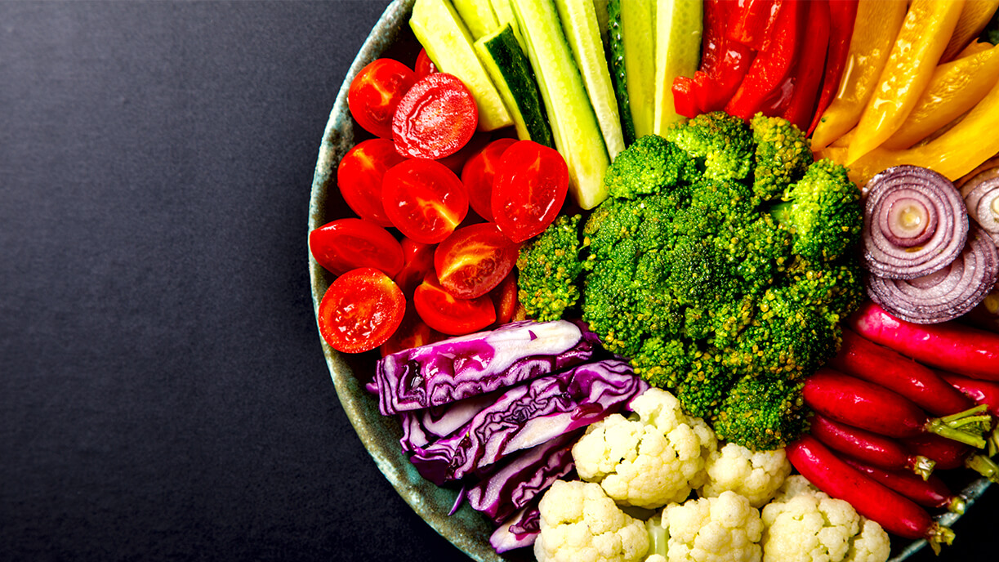
Nakarm swój mózg
Najważniejsze jest jedzenie zgodnie z piramidą żywienia. Należy dostarczyć odpowiednich składników odżywczych w odpowiednich ilościach, by mózg mógł działać prawidłowo.

Slide 7

Ćwicz regularnie
Wysiłek fizyczny wspomaga rozwój naszego mózgu oraz zmniejsza ryzyko zachorowania na depresję.
Wystarczy jedna godzina w tygodniu by polepszyć plastyczność i zdolności poznawcze naszego mózgu

Slide 8

Rozwijaj swoje zainteresowania:
Rozwijanie naszych zainteresowań powoduje powiększenie naszej wiedzy oraz rozwija nasze zdolności. Przykładowo rozwiązywanie rebusów lub różnych zagadek zwiększa naszą zdolność logicznego myślenia.

Slide 9
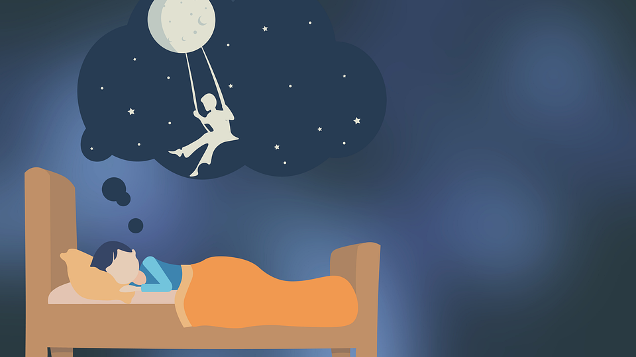
Wysypiaj się
Sen jest bardzo ważny dla mózgu, ponieważ potrzebuje czasu by odpocząć. Optymalny czas snu powinien wynosić 8 godzin, lecz osoby młodsze powinny spać trochę dłużej.

Slide 10
KONIEC
Dziękuję za uwagę.

